Slide 1
Material didáctico de apoyo para docentes en Arquitectura o Ingenieria Civil
Capítulo 2
Aplicaciones

Slide 2
Contenidos
  Distribución de agua
  Puentes
  Infraestructuras costeras

Slide 3
12. Distribución de agua
Referencias:
http://www.nickelinstitute.org/en/NickelUseInSociety/MaterialsSelectionAndUse/Water/Distribution.aspx
http://www.imoa.info/download_files/stainless-steel/Stainless_Steel_Pipe.pdf
http://www.worldstainless.org/news/show/246
http://worldstainless.org/news/show/2140
Source: POSCO, Korea (http://www.posco.com)
http://www.worldstainless.org/Files/ISSF/non-image-files/PDF/ISSF_Stainless_Steel_in_Drinking_Water_Supply.pdf
http://worldstainless.org/applications_protection_environment_and_human_health/water
http://www.worldstainless.org/Files/issf/non-image-files/PDF/Euro_Inox/CorrResist_SoilsConcrete_EN.pdf
https://www.nickelinstitute.org/~/Media/Files/TechnicalLiterature/FieldCorrosionResistanceTestOnStStPipingForBuildingService_12012_.pdf
http://worldstainless.org/applications_protection_environment_and_human_health/water

Slide 4
¿Por qué se utiliza el acero inoxidable?
Niveles bajos de fugas: los aceros inoxidables no sufren corrosión generalizada como sus equivalentes dúctiles hierro y acero, que pueden acabar en la rotura y el fallo de las tuberías. Las válvulas de acero inoxidable nunca se atascan. Con el diseño adecuado, la distribución con acero inoxidable funciona de forma segura en áreas susceptibles a terremotos.
Higiénico: los aceros inoxidables son fundamentalmente inertes en agua potable, que mantiene la calidad y la integridad del agua potable.
Prolongada vida útil: los componentes de acero inoxidable pueden proporcionar 100 años de servicio debido a su excelente resistencia a la corrosión. Resisten la corrosión en la mayoría de suelos y no necesitan revestimientos o sistemas de protección electroquímicos.
Reciclable: a diferencia del mortero de cemento y las tuberías no metálicas, los aceros inoxidables son fácilmente reciclables y sus elementos aleantes son muy valorados.
El acero inoxidable se utiliza en nuevos embalses de gran capacidad y en el reacondicionamiento de los ya existentes.

Slide 5
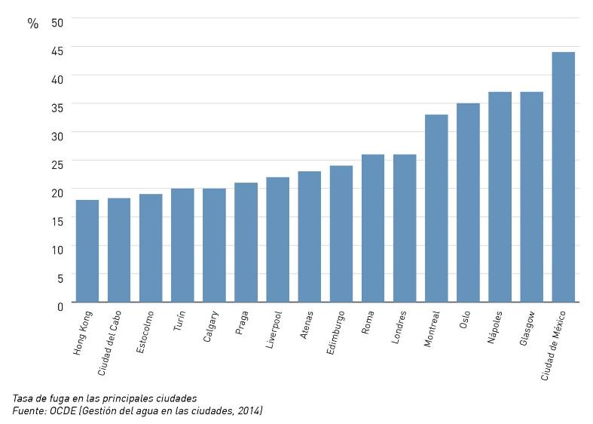
Fugas de agua en algunas de las mayores ciudades (2014)⁸

Slide 6
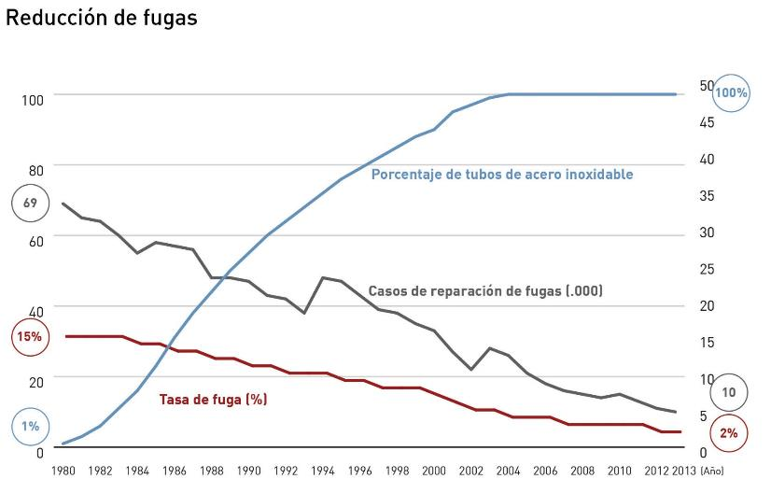
Reducción de fugas con la utilización de tubería de acero inoxidable en Tokio⁸

Slide 7
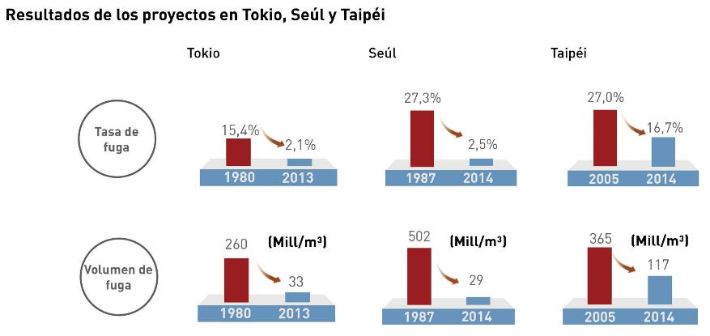
Reducción de fugas con el reemplazo de las antiguas tuberías de agua por acero inoxidable ⁸

Slide 8
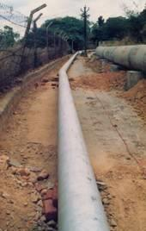
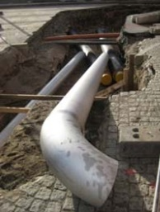
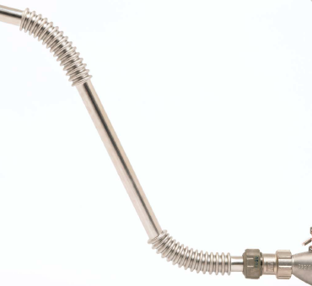
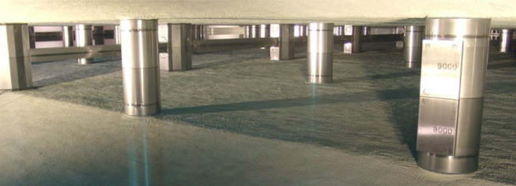

Slide 9
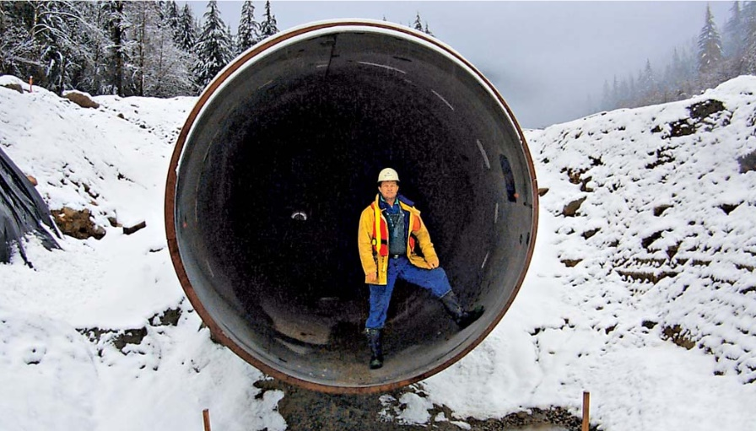

Slide 10
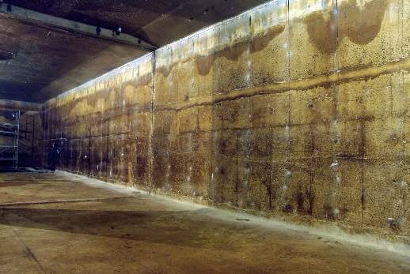
Embalse de agua antes de la reparación, ciudad de Gangneung, Corea⁹
La corrosión y el deterioro del hormigón se aprecian en la fotografía y causan la fuga de agua.
El revestimiento epoxi fue rechazado por no ser duradero.
El reacondicionamiento con un revestimiento de acero inoxidable fue seleccionado por su resistencia a la corrosión, durabilidad, sin mantenimiento y sin crecimiento bacteriano.
ANTES

Slide 11
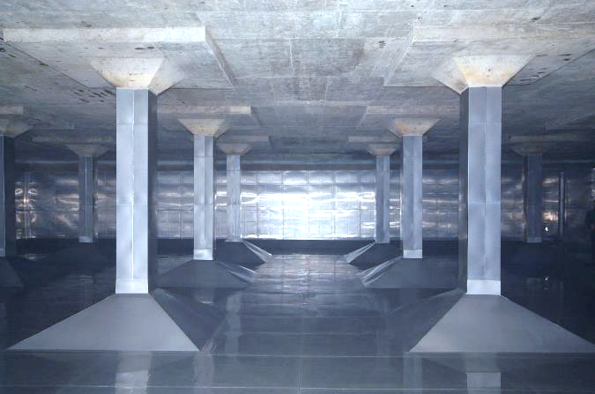
El mismo después del nuevo revestimiento de acero inoxidable
Se utilizan los tipos de acero inoxidable dúplex STS329LD y STS329J3L.
Los paneles se sueldan entre sí y anclan al hormigón.
DESPUÉS

Slide 12
2. Puentes
¡NUEVO!

Slide 13
Muchos puentes están en malas condiciones
¡NUEVO!
Muchos de ellos fueron construidos después de la segunda guerra mundial.
Con un periodo de vida útil de 60 años.
El tráfico es mucho más denso del que habían considerado en ese momento.
El recorte de los costes de mantenimiento suele ser una práctica muy habitual.

Slide 14
Situación en la Unión Europea
NEW!
No existe una publicación/informe exhaustivo y completo sobre el tema
Varía de país en país.
Alemania: 12.5% de sus autopistas tiene puentes en buen estado mientras que hay otro 12,4% que requiere mantenimiento urgente.
Francia:un reciente informe alerta de que 1/3 de sus puentes requiere actuaciones de mantenimiento debido a su pobre condición.
etc…

Slide 15
La situación en Estados Unidos
Número de puentes en EEUU con necesidades de actuaciones de reemplazo o rehabilitación, incluyendo los estructuralmente deficientes.

Slide 16
Acero inoxidable en puentes
¡NUEVO!
Algunos ejemplos

Slide 17
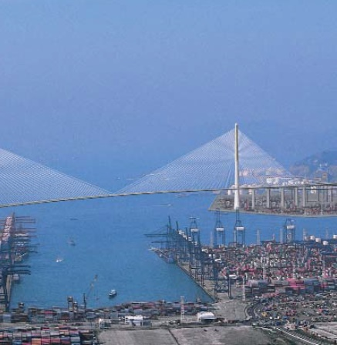
Puente Stonecutter’s, Hong Kong
¡NUEVO!
Este icónico puente está situado en un area urbana de gran congestión de tráfico. Ha sido diseñado para resistir los posibles riesgos de un clima tropical, polución urbana, spray salino, viento, tifones, impacto accidental de buques y el riesgo sísmico.
Fue en su momento (2009) el primer puente atirantado cuyo vano excedia de 1 km. Está diseñado para una vida de 120 años.
El acero inoxidable duplex UNS S32205 (EN1.4462) fue empleado como piel recubriendo los pilares superiores de hormigón, asi como en los anclajes de los cables atirantados y para el refuerzo de los cimientos de los pilares de las torres.

Slide 18
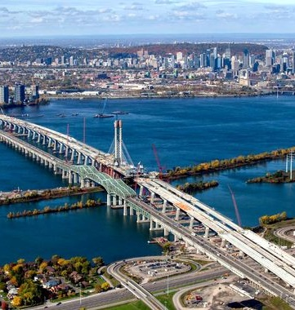
Puente Champlain, Montreal
¡NUEVO!
El nuevo puente (2019), reemplaza a otro anterior que estaba cayéndose debido a problemas de corrosión. Debe resistir a ciclos de hielo/deshielo desde -25ºC hasta 30ºC. Tiene una longitud de 3,4 km, está situado sobre el río St. Lawrence y su desembocadura y soportará un volumen de tráfico cercano a los 50 millones de vehículos al año. Dispone de 4 carriles de autopista, un servicio de ferrocarril público, carril bici y miradores. Se han usado más de 15000T de acero inoxidable S32305 (EN1.4362) en las partes críticas de la estructura.
El anterior puente databa de 1962. A pesar de las intensivas campañas de mantenimiento, tuvo que ser reemplazado. El nuevo puente costará alrededor de 4200Million CAD. Asimismo, el derribo del anterior costó 400Million CAD.

Slide 19
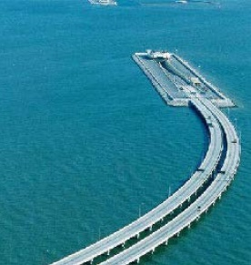
Hong Kong, Zhuhai, Macau
¡NUEVO!
El puente forma parte de una conexión de 50 kilómetros consistente en una serie de tres puentes atirantados, un túnel de 6,7 km bajo el mar y tres islas artificiales.
La construcción del puente, que se finalizó en 2018, duró mas de 9 años, con un coste estimado de 20 billones de dólares y una esperanza de vida en servicio de más de 100 años.
Se emplearon más de 10.000 toneladas de acero inoxidable duplex para las zonas más críticas.

Slide 20
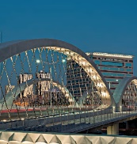
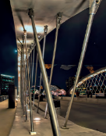
Fort Worth, Texas
¡NUEVO!
Estamos ante el primer puente de arco realizado con elementos prefabricados (12 en total), que fue completado en 2013.
La característica innovadora son las barras de suspensión en ángulo de carga que conectan la parte superior e inferior del puente de arco. Proporcionan estabilidad y rendimiento estructural.
Están hechos de acero inoxidable dúplex grado S32205 (EN1.4462). El diseño general es estructuralmente muy eficiente, muy elegante y garantiza una durabilidad a largo plazo.

Slide 21
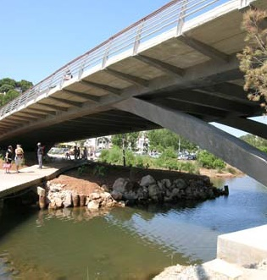
Cala Galdana, Menorca
¡NUEVO!
Este puente de acero inoxidable, puesto en servicio en 2005, reemplaza una estructura de hormigón armado de acero al carbono.
La calidad dúplex S32205 (EN1.4462) se seleccionó sobre el acero al carbono por sus mayores propiedades mecánicas y resistencia a la corrosión. El límite de elasticidad mínimo especificado fue de 460Mpa, para un valor medido de 535MPa, mientras que el valor especificado para el acero al carbono fue de solo 355Mpa.

Slide 22
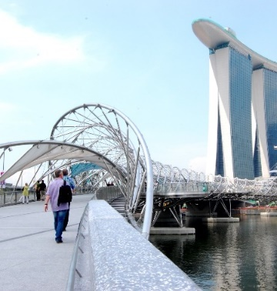
Helix, Singapore
¡NUEVO!
Su estructura única de doble hélice, de 280 m de largo, que soporta una pasarela está hecha de tubos y placas de dúplex S32205 (EN1.4462). Este grado ha sido seleccionado por su resistencia y resistencia a la corrosión en un entorno marítimo tropical. El costo del ciclo de vida del puente será menor que el de una solución de acero al carbono. La luz blanca en la noche es particularmente hermosa, realzada por el acabado superficial del acero inoxidable.

Slide 23
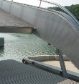
Lyon, France
¡NUEVO!
Ubicado en una área que se sometió a una mejora importante y cerca del nuevo Musée des Confluences, este puente peatonal dúplex de acero inoxidable se abre para permitir el paso de barcos que ingresan a los muelles. Es elegante, estético y no requiere mantenimiento.

Slide 24
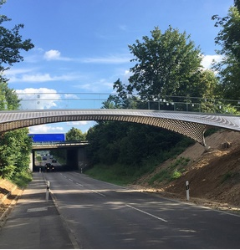
Trumpf, Germany
¡NUEVO!
Esta pasarela sobre la muy transitada Gerlinger Strasse conecta dos sitios de trabajo en la sede de TRUMPF en Ditzingen, Alemania.
Hecho de acero dúplex S32205 (EN1.4462), es delgado, fuerte y resistente a la corrosión está cortado con tecnología láser TRUMPF y tiene una forma muy original que todos recuerdan.
Demuestra que dúplex no es solo para estructuras icónicas.

Slide 25
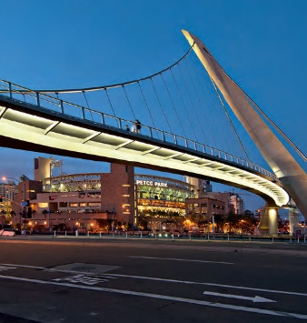
San Diego Harbor, California
¡NUEVO!
Esta estructura de suspensión auto-anclada, de 168 m de largo, es sorprendentemente hermosa. La plataforma curva está soportada por cables de sujeción unidos a un solo pilón inclinado, lo que resulta en un diseño muy simple y atractivo. El acero inoxidable dúplex grado S31803 y el austenítico 317L se han seleccionado para piezas estructurales, barandas, cables y conectores. El tiempo de vida esperado superará los 100 años en este entorno marino.

Slide 26
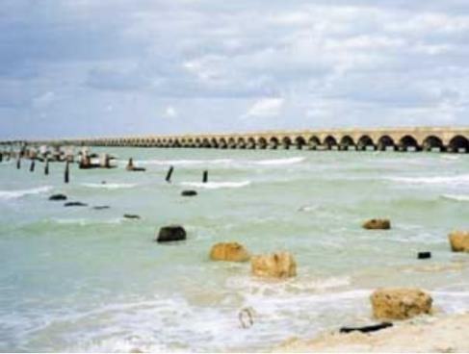
Muelle Progreso, México
¡NUEVO!
A la izquierda, lo que queda de un muelle construido en 1970. El ambiente marino hizo que la barra de acero al carbono sufriera corrosión por lo que la estructura falló.
A la derecha, el muelle vecino se erigió en 1937 - 1941 utilizando un refuerzo de acero inoxidable 304 que no necesita mantenimiento y se mantiene en perfecto estado.

Slide 27
Referencias sobre el estado de puentes actuales
¡NUEVO!
https://www.theguardian.com/world/2018/aug/16/bridges-across-europe-are-in-a-dangerous-state-warn-experts
https://ec.europa.eu/jrc/en/news/keeping-european-bridges-safe
https://www.thelocal.de/20180815/bridge-collapse-cannot-be-ruled-out-in-germany-says-expert
https://www.bast.de/BASt_2017/DE/Ingenieurbau/Statistik/statistik-node.html
https://www.lemonde.fr/securite-routiere/article/2018/08/15/un-pont-sur-trois-a-besoin-de-reparations-sur-les-routes-nationales-francaises-selon-un-rapport_5342799_1655513.html
https://edition.cnn.com/2019/04/02/us/deficient-bridge-report-2019-trnd/index.html
https://artbabridgereport.org/
https://www.infrastructurereportcard.org/cat-item/bridges/

Slide 28
Referencias de puentes con acero inoxidable
¡NUEVO!
IMOA web publication “Stainless steel in Vehicular, rail and pedestrian bridges” (March 2018) https://www.imoa.info/stainless-solutions/archive/37/Vehicular-rail-and-pedestrian-bridges.php
C Houska “More on duplex stainless steel and bridges “, The construction specifier, (May015) https://www.constructionspecifier.com/duplex-bridges/
EU Publication report “Application of duplex stainless steel for welded bridge construction in an aggressive environment”, (march 2009), ISBN 978-92-79-09948-9 https://publications.europa.eu/en/publication-detail/-/publication/ec2748d4-3269-43cd-9a34-3a0e1fba4e23/language-en/format-PDF/source-79161265
Euro Inox publication « Pedestrian bridges in stainless steel » ISBN 2 87997 084 9 https://www.bssa.org.uk/cms/File/Euro%20Inox%20Publications/Pedestrian%20Bridges.pdf
N. Baddoo and A. Kosmač “Sustainable Duplex Sainless Steel bridges” Euro Inox publication www.worldstainless.org/Files/issf/non-image-files/PDF/Sustainable_Duplex_Stainless_Steel_Bridges.pdf
“San Diego’s new harbor bridge sails onto the skyline” MolyReview, (June2012) https://www.imoa.info/molybdenum-uses/molybdenum-grade-stainless-steels/architecture/pedestrian-bridges.php

Slide 29
Referencias de puentes con acero inoxidable
¡NUEVO!
K F. Hansen, L. Lauge and S. Kite: “Stonecuttes bridge –Detailed design” (January 2004) DOI: 10.2749/222137804796291719 https://www.researchgate.net/publication/233611421_Stonecutters_Bridge_-_Detailed_Design/link/59ce24d3aca272b0ec1a4b34/download
Steel Construction Institute publication : “Stonecutters bridge Towers”(2010) www.worldstainless.org/Files/issf/non-image-files/PDF/Stonecutters_Bridge_Case_Study-2.pdf
G. Gedge: “Use of duplex stainless steel plate for durable bridge construction” (January 2007) DOI: 10.2749/222137807796119771 https://www.researchgate.net/publication/233632633_Use_of_Duplex_Stainless_Steel_Plate_for_Durable_Bridge_Construction
Champlain bridge, Montreal Nickel Institute magazine, Vol. 34, N°2, (2019) https://www.nickelinstitute.org/nickel-magazine/nickel-magazine-vol34-no2-2019/?lang=English&p=6
Champlain bridge, Montreal Stainless Steel World online, 05 January 2016 http://www.stainless-steel-world.net/news/58262/nas-to-supply-stainless-steel-bar.html
Hong-Kong Macau bridge ISSF Publication: “Stainless steel in Infrastructure” http://www.worldstainless.org/Files/issf/non-image-files/PDF/ISSF_Stainless_Steel_in_Infrastructure_English.pdf

Slide 30
Referencias de puentes con acero inoxidable
¡NUEVO!
Hong-Kong Macau bridge https://en.wikipedia.org/wiki/Hong_Kong%E2%80%93Zhuhai%E2%80%93Macau_Bridge
IMOA publication “Innovative bridge at Ft Worth, Texas” Moly-Review 1/2018 https://www.imoa.info/molybdenum-media-centre/downloads/
Steel Construction Institute publication: “Cala Galdana Bridge” (2010) http://www.worldstainless.org/architecture_building_and_construction_applications/structural_applications
Railways Bridges in India https://www.apnnews.com/pamban-to-become-indias-first-railway-bridge-to-use-stainless-steel-structurals/
Steel Construction Institute publication: “Helix Pedestrian Bridge” (2011) http://worldstainless.org/architecture_building_and_construction_applications/structural_applications
ISSF Publication: Bascule pedestrian bridge in “Stainless steel as an architectural material” http://www.worldstainless.org/Files/issf/non-image-files/PDF/ISSF_Stainless_Steel_as_an_Architectural_Material.pdf
Trumpf bridge https://www.outokumpu.com/en/choose-stainless/2018/case-pedestrian-bridge-at-trumpf-headquarters
IMOA Publication “San Diego’s new harbor bridge sails onto the skyline” MolyReview, (June2012) https://www.imoa.info/molybdenum-uses/molybdenum-grade-stainless-steels/architecture/pedestrian-bridges.php

Slide 31
3. Infraestructura Costera
¡NUEVO!
El 37% de la población mundial vive en áreas a menos de 100 km de la costa
Notes:
https://www.unenvironment.org/explore-topics/oceans-seas/what-we-do/working-regional-seas/coastal-zone-management
https://www.lavoisier.fr/livre/genie-civil-BTP/climate-change-and-the-coast/descriptif_3917674
https://www.novethic.fr/actualite/environnement/biodiversite/isr-rse/le-changement-climatique-grignote-nos-cotes-et-menace-plus-d-un-million-de-francais-147571.html

Slide 32
Cambio climático y costas
¡NUEVO!
Algunas consecuecias:
Los océanos están subiendo a un ritmo aproximado de 3mm al año… ¡y no se espera que retroceda! Algunas tierras serán o ya han sido inundadas.
Los eventos metereológicos extremos tales como huracanes clase 5, super tifones, etc… son cada vez más frecuentes, con el consiguiente deterioro costero que ello supone.
Se están produciendo en la actualidad grandes cambios en los ecosistemas marinos, generalmente destructivos.
Las poblaciones y actividades humanas están amenazadas y expuestas a un enorme costo humano y económico.
Notes:
IPCC report
the
coastal zone chapter of the United Nations Environment Programme (UNEP) Handbook on
Methods for Climate Change Impacts Assessment and Adaptation Strategies (Klein and Nicholls,
1998) and other relevant literature (e.g., Klein et al., 1999).

Slide 33
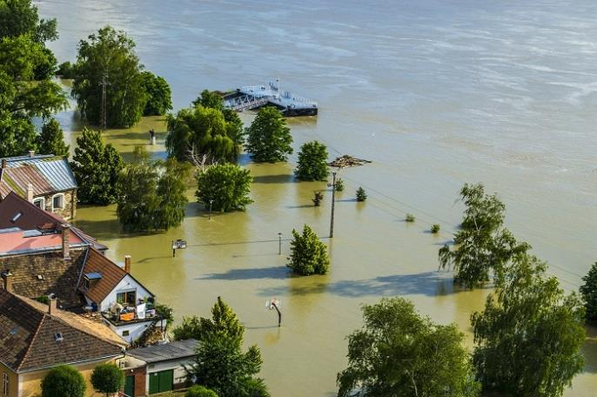
Inundaciones (Suroeste de Francia)
¡NUEVO!
Notes:
https://www.novethic.fr/actualite/environnement/biodiversite/isr-rse/le-changement-climatique-grignote-nos-cotes-et-menace-plus-d-un-million-de-francais-147571.html
https://www.cerema.fr/fr/actualites/adapter-documents-conception-entretien-exploitation
https://www.cerema.fr/fr/evenements/territoires-littoraux-transition-face-au-changement

Slide 34
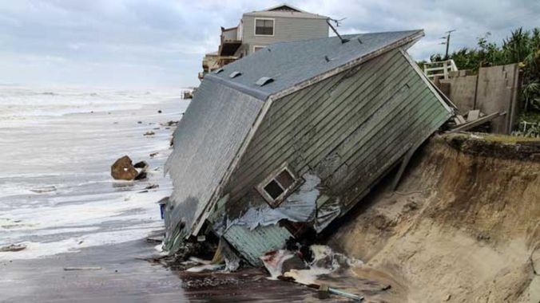
Daños costeros (ubicación desconocida)
¡NUEVO!

Slide 35
Posibles actuaciones
¡NUEVO !
Retiro gestionado (p. Ej., Estructuras móviles, defensas de inundación tierra adentro, sistemas de advertencia de inundación)
Alojamiento (por ejemplo, reubicación de reservorios, manejo de dunas, manejo de lluvia / aguas residuales)
Protección (incluye una amplia gama de tecnologías disponibles para los ingenieros costeros para estabilizar una costa, incluidas tecnologías menos agresivas como la alimentación de playas, así como estructuras fijas como muros de mar, revestimientos, espigones)
Source: www.unfccc.int/resource/docs/tp/tp0199.pdf
https://www.unenvironment.org/explore-topics/oceans-seas/what-we-do/working-regional-seas/coastal-zone-management

Slide 36
Algunos ejemplos de estructuras de protección que llevan acero inoxidable
¡NUEVO!

Slide 37
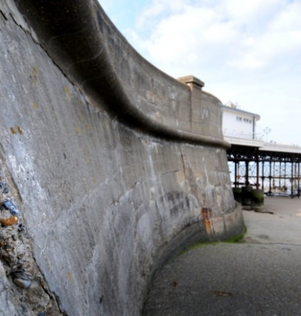
Sea Wall, Cromer, UK
¡NUEVO!
Cromer es un hermoso balneario del norte de Norfolk de la época victoriana. La protección contra el mar se logra mediante un muro de hormigón y espigones de madera.
Después de una gran tormenta en 2013, tuvieron que llevarse a cabo reparaciones grandes y costosas, no solo para mantener el nivel real de defensa, sino también para anticipar 100 años el aumento previsto del nivel del mar.
En este proyecto, se utilizaron más de 300 TM de varilla de acero inoxidable dúplex S32304 (EN1.4362).

Slide 38
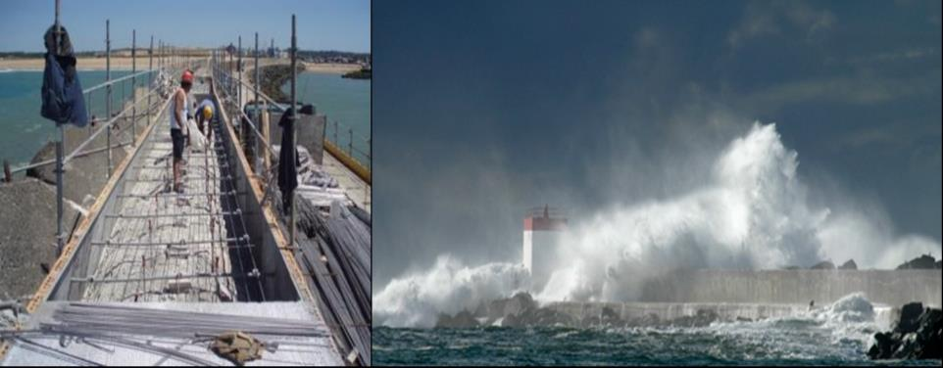
Breakwater, Bayonne, France
¡NUEVO!
El rompeolas, construido en la década de 1960, protege la entrada del puerto de Bayona contra las tormentas. Cuenta con una pared y una plataforma lo suficientemente anchas y fuertes como para soportar una grúa resistente. Esta grúa reemplaza los bloques de hormigón de 40 toneladas que disipan la energía de las olas entrantes en el lado del mar a medida que éstas se van desgastando..
Una vez que la plataforma comenzó a mostrar grietas, se reparó con una varilla de acero inoxidable dúplex S32205 (EN1.4462) de alta resistencia (Límite elástico mínimo 750Mpa), lo que permite una reducción significativa del tonelaje. Al final solo se necesitaron 130 toneladas de barras de refuerzo.

Slide 39
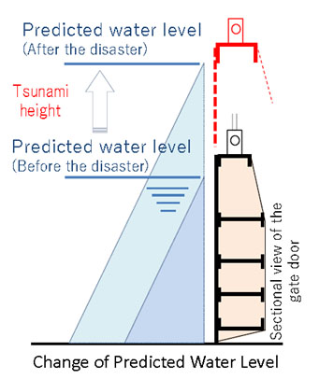
Medidas de seguridad en Japón
¡NUEVO!
Contribución a la reconstrucción de los desastres y la resiliencia nacional.
El número de muertes causadas por el Gran Terremoto del Este de Japón en Marzo de 2011 fue de aproximadamente 16,000, y más del 90% de los muertos por el tsunami, que fue excepcionalmente grande.
Después del terremoto, el gobierno japonés cambió la especificación de la altura de las compuertas de agua de 5 m a 8 m. Este aumento de tamaño condujo al aumento de la presión del agua y fue necesario aumentar la resistencia de las compuertas con un diseño adicional.
Solución: NIPPON STEEL Stainless Steel Corporation propuso el acero inoxidable dúplex de ahorro de aleación (ASDSS), que permitió reducir su peso y simplificar el diseño por su resistencia.
Fuente: NIPPON STEEL Stainless Steel Corporation

Slide 40

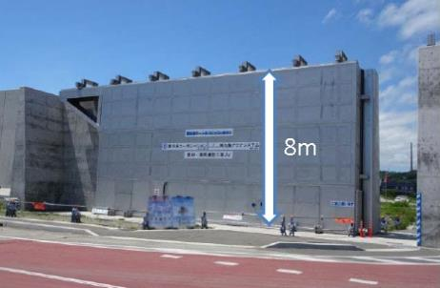
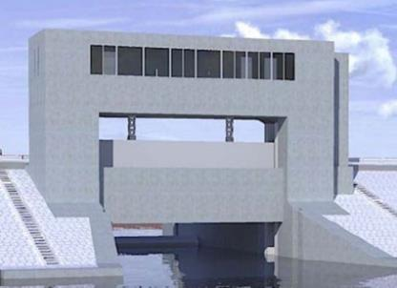
Ejemplos de compuertas de agua en Japón
Compuertas deslizantes o correderas
Altura: 8.2 m x Anchura 15 m
Compuertas
Altura: 6.2 m x Anchura 15 m
Fuente: NIPPON STEEL Stainless Steel Corporation

Slide 41
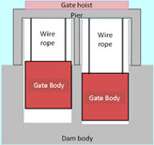
Reducción de peso en las compuertas lograda gracias al Acerinox inoxidables dúplex de baja aleación
¡NUEVO!
Grados | Acero al carbono (SM490) | Acero inoxidable standar (SUS 304) | ASDSS (NSSC2120)
Peso total | 16.1 (t/gate) | 14.7 (t/gate) | 12.1 (t/gate)
25% reducción de peso
Comparación de diseño (compuerta de descarga de presas 7m x 7.8m = 54.6m²)
Fuente: Electric power civil engineering (2016.9)

Slide 42
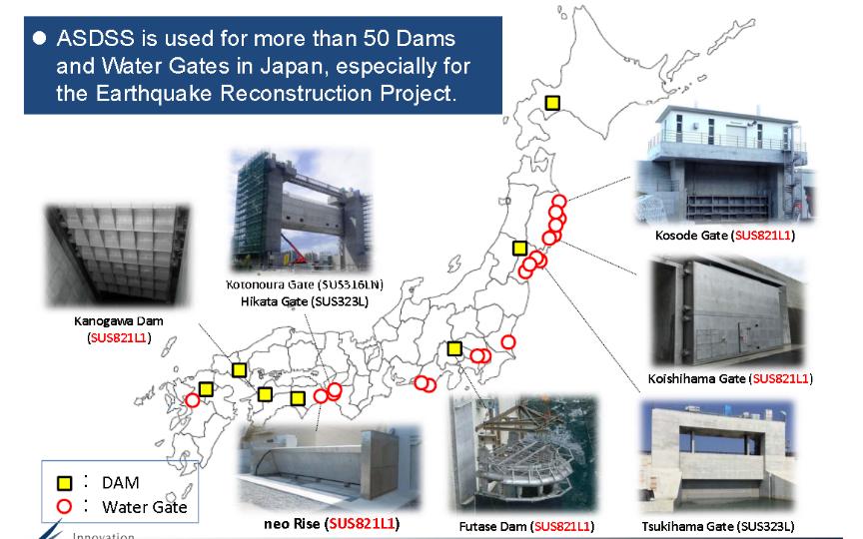
Algunos de los principales proyectos en Japón
¡NUEVO!

Slide 43
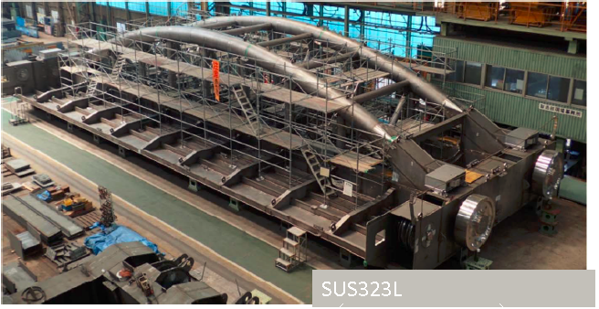
Compuerta Kamihirai , Japón
¡NUEVO!
Vista de la compuerta en su proceso de construcción

Slide 44
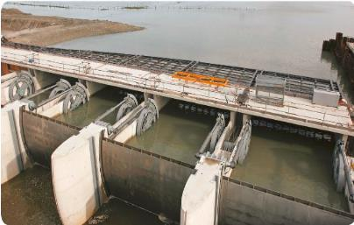
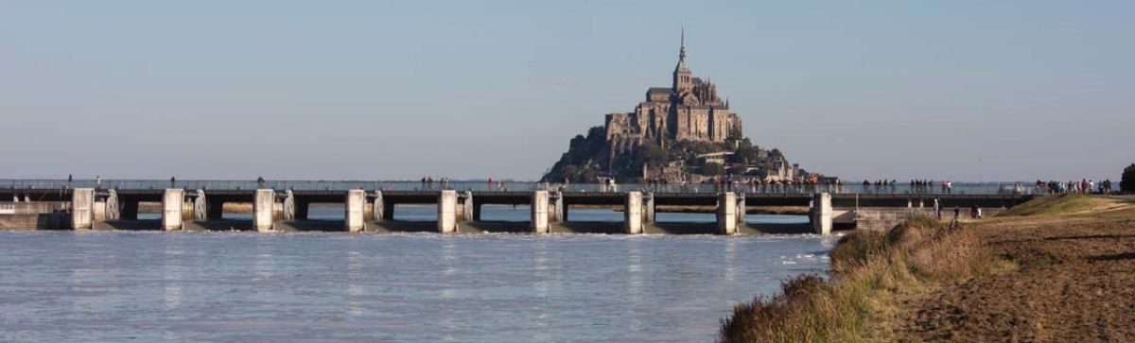
Mont Saint Michel, Francia
¡NUEVO!

Slide 45
Mont Saint Michel, Francia
¡NUEVO!
Mont Saint Michel es uno de los lugares turísticos más visitados de Francia. La pequeña isla con su claustro y con un ángel en la parte superior se encuentra en una bahía. Con el tiempo, el incremento de la bahía se estaba produciendo lentamente, cambiando el paisaje.
Las puertas se construyeron para almacenar el agua de la corriente entrante durante las mareas altas y liberarla durante las mareas bajas, lo que lleva algunos sedimentos al mar dos veces al día. Los ocho juegos de compuertas revestidos se construyeron con 36 T de acero inoxidable dúplex S32205 (EN 1.4462), seleccionado por su buena resistencia a la corrosión y a la abrasión.
Mont Saint Michel, ha retornado al mar.

Slide 46
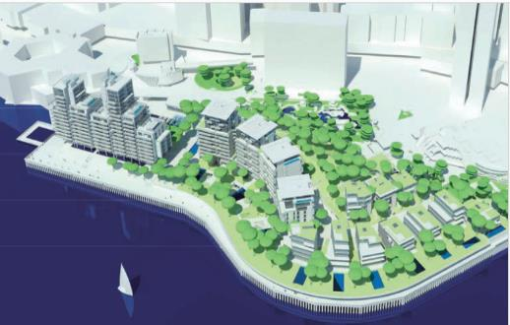
Extensión de Mónaco hacia el mar
¡NUEVO!
El Principado de Mónaco, en la costa mediterránea, está expandiendo su pequeño territorio (2 km²) sobre el mar para construir un enorme desarrollo de nueva ciudad de 600 000 m², con un costo estimado de 2 mil millones de euros.
Los desafíos técnicos son enormes: crear una presa temporal para construir el recinto; erigir el muro de hormigón capaz de durar al menos 100 años, llenar el nuevo espacio ganado sobre el mar y prepararlo para edificios residenciales de varios pisos, minimizar el impacto en la vida marina, etc.
Se utilizarán más de 4000MT de varilla de acero inoxidable dúplex S32304 (EN1.4362) para reforzar los muros de hormigón y protegerlos contra la corrosión del agua de mar.

Slide 47
Referencias
¡NUEVO!
https://www.ipcc.ch/
www.unfccc.int/resource/docs/tp/tp0199.pdf
https://www.novethic.fr/actualite/environnement/biodiversite/isr-rse/le-changement-climatique-grignote-nos-cotes-et-menace-plus-d-un-million-de-francais-147571.html
https://www.cerema.fr/fr/actualites/adapter-documents-conception-entretien-exploitation
https://www.cerema.fr/fr/evenements/territoires-littoraux-transition-face-au-changement
https://www.unenvironment.org/explore-topics/oceans-seas/what-we-do/working-regional-seas/coastal-zone-management
Sea Wall at Cromer http://www.stainlesssteelrebar.org/applications/coastal-protection-at-cromer-uk/
Bayonne breakwater http://stainlesssteelrebar.org/applications/bayonne-breakwater/
https://www.constructioncayola.com/batiment/article/2008/11/20/23050/l-inox-pour-resister-atlantique
Tsunami-proof floodgates Japan (NSSC presentation)

Slide 48
Referencias
¡NUEVO!
Sluices Mt St Michel https://www.nickelinstitute.org/en/NickelMagazine/MagazineHome/AllArchives/2015/Volume30-3/InUseMontStMichel.aspx?selected=year https://europe.arcelormittal.com/europeprojectgallery/fol_montsaintmichel
Tammeroski floodgate http://www.pratiwisteel.com/news/view/20110708090600/Outokumpu-Duplex-Stainless-Steel-For-Sluice-And-Flood-Gates-Structures-In-Finland.html https://www.pontek.fi/in-english
Monaco https://www.cedinox.es/opencms901/export/sites/cedinox/.galleries/publicaciones-tecnicas/Extension-en-mer-de-Monaco.pdf
Gårda Dämme floodgate, Göteborg https://www.outokumpu.com/en/choose-stainless/2016/floodgates-to-fight-rising-sea-levels
https://coastal-environments.weebly.com/landforms-and-processes.html

Slide 49
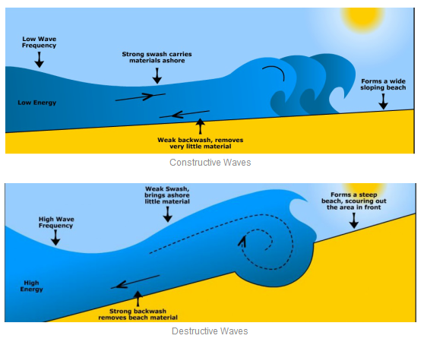
Las olas construyen y destruyen las costas¹
¡NUEVO!
https://coastal-environments.weebly.com/landforms-and-processes.html
Notes:
https://coastal-environments.weebly.com/landforms-and-processes.html

Slide 50
Gracias

